Slide 1

Analisis Prediksi Nasabah Bank Menggunakan Algoritma Random Forest & Teknik SMOTE
Tujuan: Menggunakan Machine Learning untuk mengidentifikasi nasabah yang berpotensi berlangganan term deposit.
Objek Penelitian: Database pemasaran perbankan dengan total 4.521 entri nasabah.
Nama Presentator: Gei Zhinjian Albivenanza
Nomor Induk Presentator: 231240001467

Slide 2



Profil Data & Masalah Utama
88.3%
Target "No"
Tidak Berlangganan
Masalah: Class Imbalance yang ekstrem
4.000 data
Tanpa penanganan khusus, model akan gagal mengenali ciri-ciri nasabah yang tertarik karena jumlah datanya terlalu sedikit.
11.7%
Target "Yes"
Berlangganan
521 data

Slide 3

Python Libraries & Fungsi Teknis Spesifik
pandas
scikit-learn
imbalanced-learn (SMOTE)
pd.read_csv digunakan untuk memuat dataset Bank.csv, lalu iloc memisahkan 16 kolom fitur dan 1 kolom target. Library ini juga dipakai untuk transformasi string, termasuk mengganti nilai 'unknown' menjadi NaN agar siap diproses.
SimpleImputer mengisi 5.254 nilai kosong dengan modus, sedangkan ColumnTransformer mengatur preprocessing pada kolom numerik dan kategorikal secara paralel. Komponen ini memastikan data konsisten sebelum training model.
fit_resample digunakan untuk menghasilkan sampel sintetis baru pada kelas minoritas "Yes". Teknik ini membantu menyeimbangkan distribusi kelas secara matematis agar model tidak bias ke mayoritas.
RandomForestClassifier
tabulate
Model prediksi berbasis ensemble yang membangun 100 decision trees dengan kriteria entropy. Setiap pohon belajar dari subset data berbeda untuk mengklasifikasikan nasabah secara lebih robust.
Menampilkan data inspeksi dalam format tabel yang rapi di konsol

Slide 4
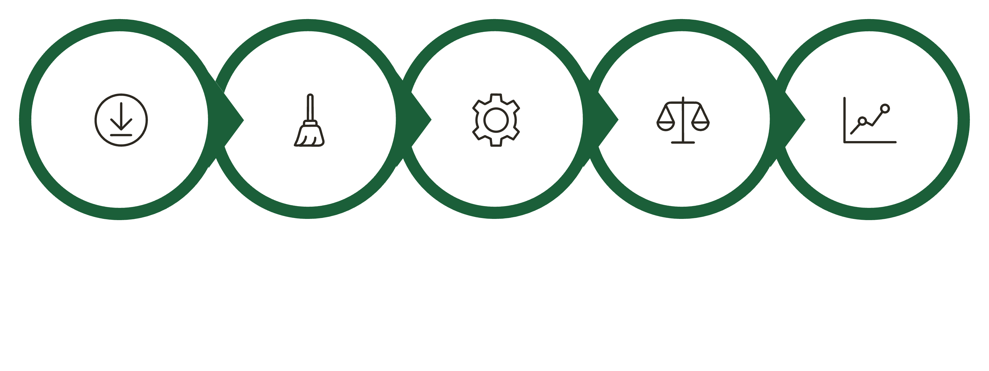
Alur Kerja Data Mining
Impor & Inspeksi
Pembersihan Data
Feature Engineering
Atasi Imbalance
Latih & Evaluasi

Slide 5
Detail Tahapan Preprocessing Data
01
02
Tahap 1 - Imputasi
Tahap 2 - Encoding
Membersihkan data dari nilai 'unknown' menggunakan strategi most_frequent. Tidak ada data yang dibuang dalam proses ini.
One-Hot Encoding mengonversi 9 fitur teks seperti Job dan Marital menjadi 47 fitur numerik. Label Encoding mengubah target y menjadi format biner (1 untuk Yes, 0 untuk No).
03
04
Tahap 3 - Splitting
Tahap 4 - Scaling
Memisahkan data dengan rasio 80:20 menjadi 3.616 data training dan 905 data testing.
Standarisasi semua fitur menggunakan StandardScaler agar variabel seperti Balance dan Age berada dalam rentang skala yang sama.

Slide 6
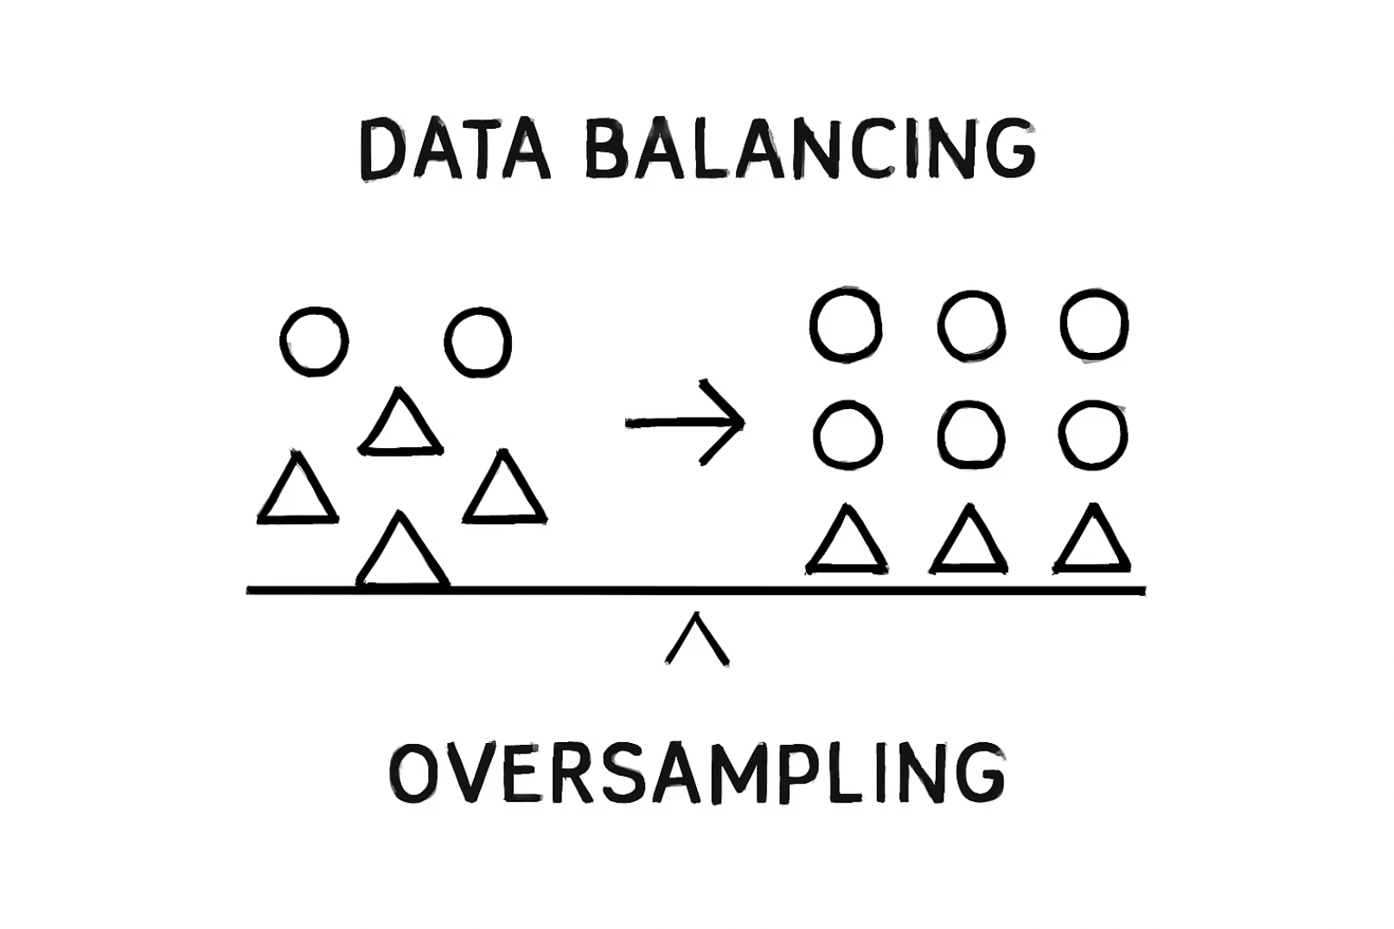
Implementasi SMOTE (Oversampling)
Apa itu SMOTE?
Synthetic Minority Over-sampling Technique adalah metode untuk menambah sampel sintetis pada nasabah yang mengambil deposit ("Yes") agar kelas minoritas menjadi seimbang.
Metode
Menambah sampel sintetis pada nasabah yang mengambil deposit ("Yes").
Statistik Perubahan
Data Training Awal: 3.616 baris.
Setelah SMOTE: 6.420 baris (seimbang 50:50 antara Yes dan No).
Keunggulan
Memberikan kesempatan bagi algoritma untuk mempelajari karakteristik nasabah potensial secara mendalam.
3,616
6,420
Data Asli
Data Seimbang
Jumlah baris awal sebelum SMOTE
Jumlah baris setelah aplikasi SMOTE

Slide 7
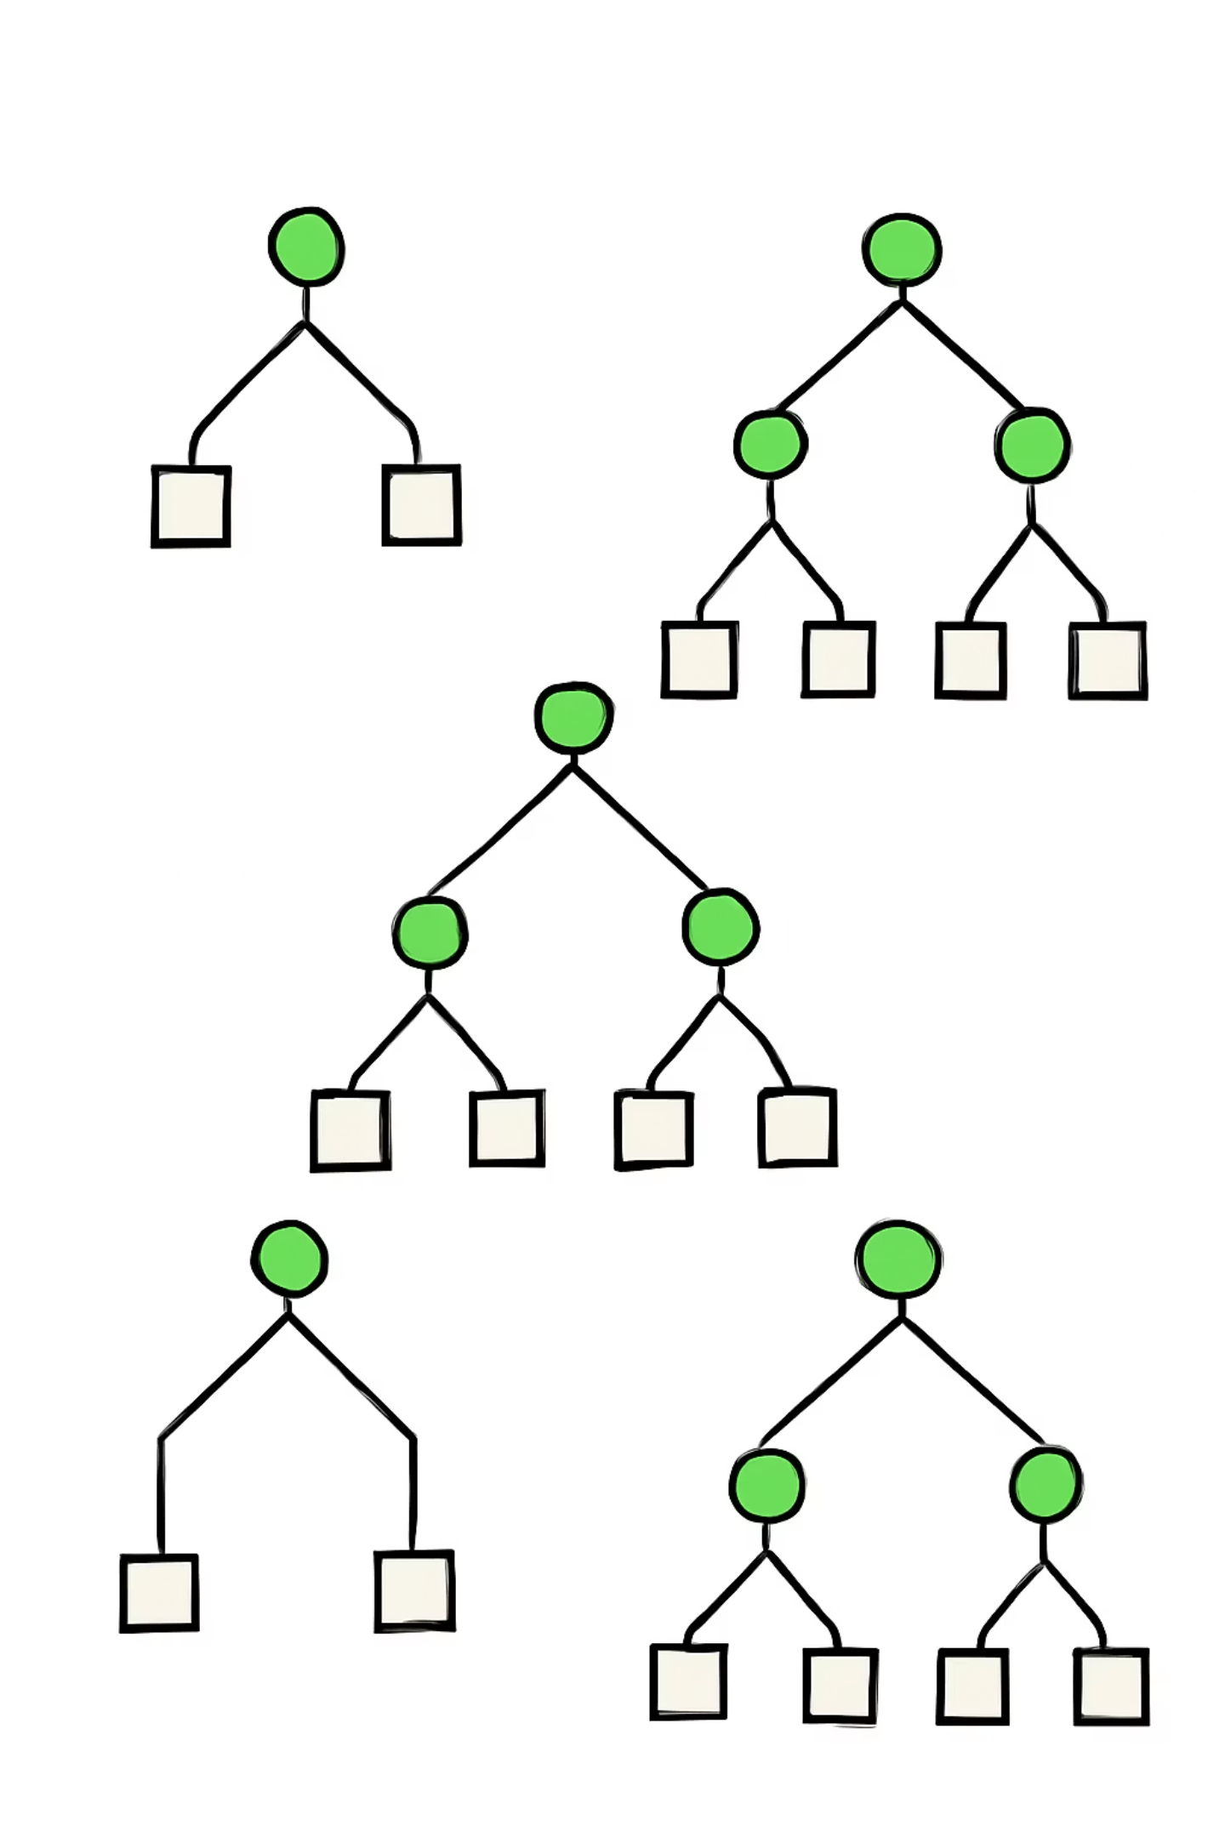
Pelatihan Model: Random Forest
Konfigurasi
Kriteria Pembagian
Menggunakan 100 estimator pohon keputusan.
Entropy (Information Gain) untuk menentukan fitur mana yang paling kuat membedakan nasabah (misal: pengaruh Duration telepon terhadap keputusan nasabah).
Proses
Model dilatih menggunakan dataset yang sudah diseimbangkan oleh SMOTE.

Slide 8




Analisis Hasil & Evaluasi Model
87,51%
14%
31%
Akurasi Keseluruhan
Recall Sebelum SMOTE
Recall Setelah SMOTE
Persentase prediksi benar secara keseluruhan
Kemampuan mendeteksi nasabah "Yes" tanpa SMOTE
Kemampuan mendeteksi nasabah "Yes" dengan SMOTE
Pencapaian Signifikan
Model kini 2x lipat lebih efektif menemukan nasabah yang benar-benar tertarik untuk mendaftar deposito berjangka
Confusion Matrix
Actual: No
Actual: Yes
Predicted: No
756 Benar (TN)
79 (FN)
Predicted: Yes
34 Salah (FP)
36 Benar (TP)
Hasil confusion matrix menunjukkan bahwa 756 nasabah "No" berhasil ditebak dengan benar, 36 nasabah "Yes" (potensial) berhasil ditemukan, dan hanya terjadi 34 kesalahan tebak nasabah "Yes" (False Positive).

Slide 9
Kesimpulan & Rekomendasi Strategis
Kesimpulan
Rekomendasi Bisnis
Pengembangan
Integrasi teknik SMOTE pada Random Forest berhasil melipatgandakan penemuan nasabah potensial tanpa mengorbankan akurasi secara signifikan.
Tim Pemasaran harus menggunakan model ini untuk memprioritaskan daftar telepon harian. Fokus pada nasabah yang memiliki skor tinggi dalam prediksi "Yes" untuk meningkatkan conversion rate bank.
Disarankan menambah fitur baru seperti riwayat keluhan nasabah, perilaku transaksi, dan analisis sentimen untuk meningkatkan akurasi lebih lanjut.

